Slide 1
Studija mogućnosti razmjene energije na mjestu konekcije u Crnoj Gori, postojeće stanje i preporuke za unapređenje ambijenta

Slide 2
Naziv projekta: Razvoj zelenih biznisa u Crnoj Gori
Projektne komponente
Ključne činjenice:
Cilj projekta je promovisati ulaganja privatnog sektora u niskokarbonske i zelene biznise u Crnoj Gori.
Trajanje projekta:
2018-2021
Finansiranje:
GEF i UNDP
Paralelno sufinasiranje:
Ministarstvo turizma i održivog razvoja
Investiciono-razvojni fond Crne Gore
Prijestonica Cetinje
Razvoj politike i servisa za poslovnu podršku za zelena nova preduzeća (startap) i MSP
Finansiranje zelenih biznisa
Podizanje svijesti o praksama zelenih biznisa i mogućnostima finansiranja

Slide 3
Naziv projekta: Razvoj zelenih biznisa u Crnoj Gori
Ključne aktivnosti:
Jačanje kapaciteta donosilaca odluka i kreatora politike na nacionalnom nivou (Ministarstvo saobraćaja i pomorstva) u oblasti transporta
Dizajn modernizacije sistema javne rasvjete – Podgorica
Tehnička podrška Biznis Centar Cetinje – mentorski program
Tehnička podrška uspostavljanju Eko Fonda
Studija izvodljivosti e-mobilnosti u Crnoj Gori
Studija mogućnosti razmjene energije na mjestu konekcije u Crnoj Gori, postojeće stanje i preporuke za unapređenje ambijenta

Slide 4
Naziv projekta: Razvoj zelenih biznisa u Crnoj Gori
Solar je jedan od najravnopravnije distribuiranih energetskih resursa u svijetu. Sve zemlje u svijetu imaju pristup suncu bez obzira na stanovništvo, zemljište ili ekonomsko bogatstvo. Kao jedan od najjeftinijih izvora električne energije, solarna energija može značajno doprinijeti društveno-ekonomskom razvoju zemalja u razvoju, a posebno ciljevima održivog razvoja (SDG) 7 „Univerzalni pristup pristupačnoj, pouzdanoj, održivoj i modernoj energiji do 2030.“ i SDG 13 "Poduzeti hitne mjere za borbu protiv klimatskih promjena i njihovih uticaja".

Slide 5
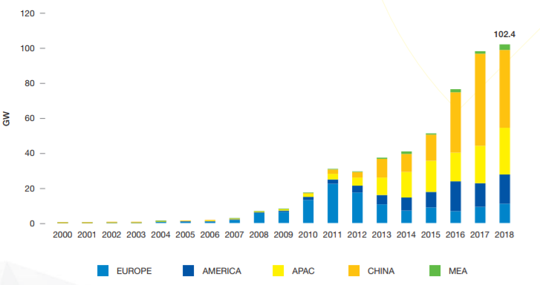
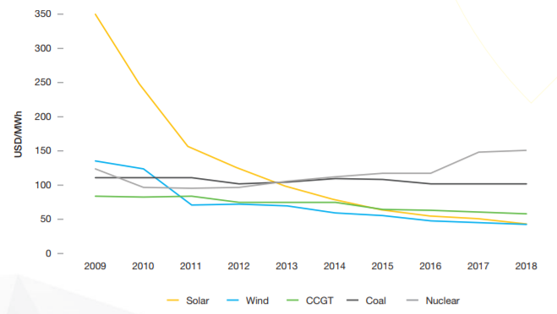
Naziv projekta: Razvoj zelenih biznisa u Crnoj Gori

Slide 6
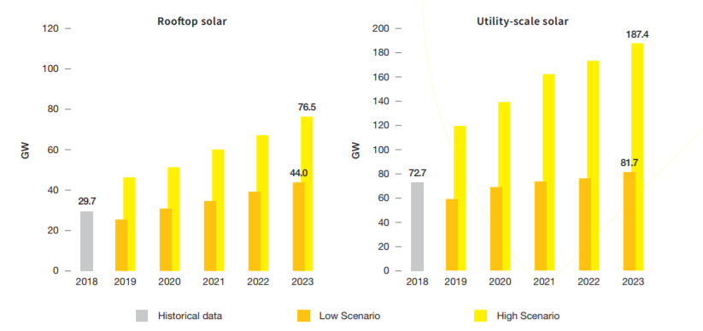
Naziv projekta: Razvoj zelenih biznisa u Crnoj Gori

Slide 7
Naziv projekta: Razvoj zelenih biznisa u Crnoj Gori
Nova studija Zajedničkog istraživačkog centra EU (JRC) pokazuje da solarna energija ima ogroman rast i potencijal za zapošljavanje u regionima uglja u Evropi.
Studija 'Solarna fotonaponska proizvodnja električne energije: Životna linija za evropske regione uglja u tranziciji' pokazuje da solarni fotonaponski sistemi imaju potencijal da u potpunosti zamijene trenutnu proizvodnju električne energije iz termoelektrana na ugalj u analiziranim regionima (potencijal proizvodnje od ukupno 874 TWh, dovoljno za zamjenu proizvodnje električne energije postojećih termoelektrana na ugalj koje rade u ovim regionima).
Osim toga, istraživanje JRC-a je pokazalo da, ako zatvaranje rudnika uglja i lignita, kao i elektrana na ugalj ide ruku pod ruku sa instalacijom većih fotonaponskih sistema u narednih 15 godina, instalacija solarnih instalacija bi mogao da obezbedi oko 135.000 građevinskih radova godišnje, i dodatnih 50.000 radnih mesta za održavanje i rad.
Link na studiju: Solar Photovoltaic Electricity Generation: A Lifeline for the European Coal Regions in Transition

Slide 8
Naziv projekta: Razvoj zelenih biznisa u Crnoj Gori
SolarPover Europe i ETIP PV pokrenuli su izvještaj u kojem se navodi kako izgradnja integrisanih tehnologija fotonaponskih sistema (BIPV), takozvanih 'solarnih koža', može dekarbonizovati evropski građevinski fond, ubrzati tranziciju čiste energije u evropskim gradovima i donijeti nova radna mjesta.
Link na studiju: Solar Skins: An opportunity for greener cities
Prema izvještaju Ernst & Young koji je pripremljen za Solar Power Europe, postizanje 20% tržišnog udjela za solarnu energiju do 2030. godine dovelo bi do više od 500.000 novih radnih mjesta do 2030. godine.

Slide 9
Hvala na pažnji.
Kontakt: borko.vulikic@undp.org

